Slide 1






Bootcamp
Desarrollo Web Full Stack
Nivel Intermedio
Julian Felipe Latorre
25/06/2024

Slide 2
Tabla de contenidos
Polimorfismo
Herencia
Encapsulamiento
Abstrabcion
1
Principios de POO
2
Sintaxis en JS
3
Práctica y discusión

Slide 3

Implementación de POO en Javascript (Sintaxis)
Variables, Tipos de Datos, Funciones, Objetos, Estructuras de Control, Estructuras de datos, Gestión de Errores, 'this', '${}', y Tipos de Comillas

Slide 4
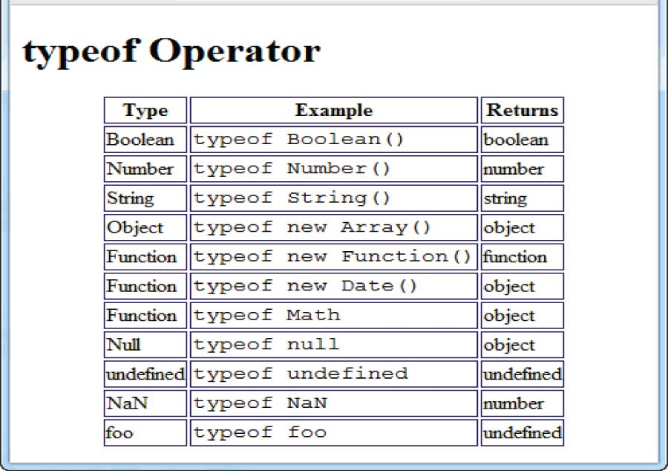
Variables (let, const, var) y Tipos de Datos
1. let: Variables de bloque que no se pueden redeclarar.
let x = 5;
2. const: Constantes de solo lectura.
const PI = 3.14159;
3. var: Variables de función o globales que pueden redeclararse.
var y = 10;
Tipos de Datos: Números, Cadenas, Booleanos, Objetos, Funciones.

Slide 5
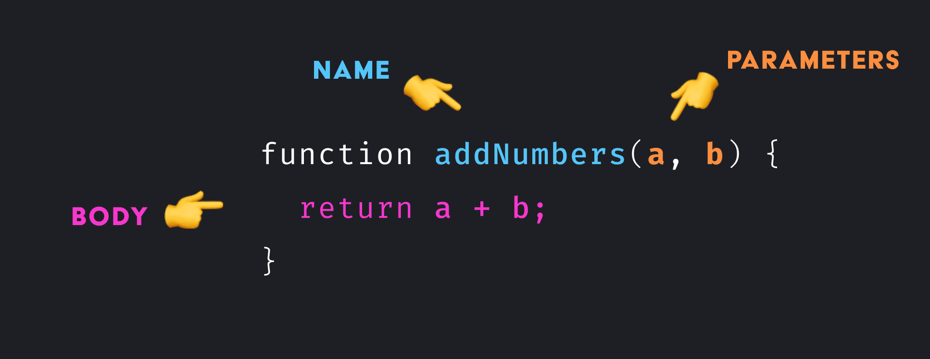
Funciones y Métodos
Funciones: Bloques de código reutilizable que realizan tareas específicas.
function saludar(nombre) {
console.log(`Hola, ${nombre}!`);
}
Métodos: Funciones dentro de objetos que acceden a sus propiedades con 'this'.
let persona = {
nombre: 'María',
saludar: function () {
console.log(`Hola, soy ${this.nombre}.`);
}
};
persona.saludar();

Slide 6
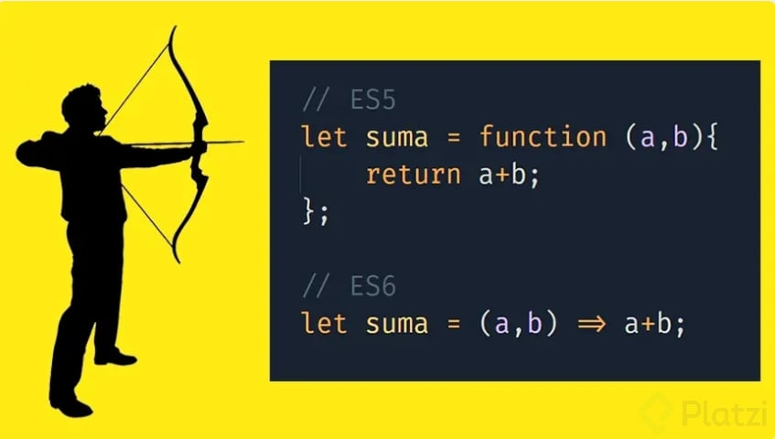
Operador Flecha
(param1, param2, ..., paramN) => { sentencias }
Donde:
• param1, param2, ..., paramN: Son los parámetros de la función. Pueden ser cero o más parámetros separados por coma.
• { sentencias }: Bloque de código que contiene las operaciones de la función.

Slide 7
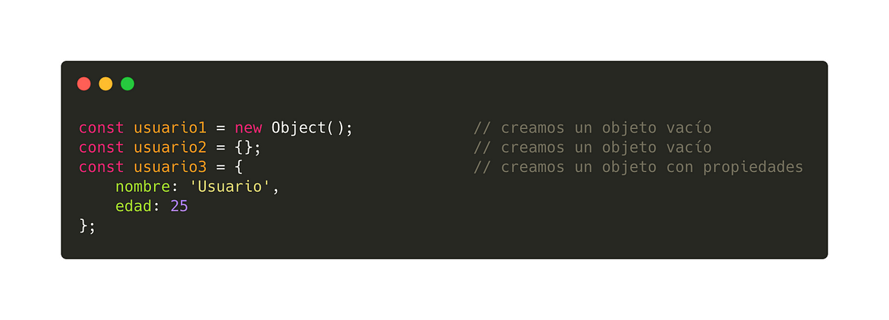
Objetos y Propiedades
Objetos: Estructuras de datos con propiedades y métodos.
let persona = {
nombre: 'Luis',
edad: 35,
saludar: function() {
console.log(`Hola, soy ${this.nombre}.`);
}
};
Propiedades: Datos asociados a un objeto.
console.log(persona.nombre);

Slide 8
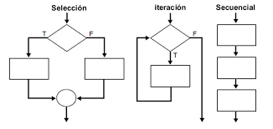
Estructuras de Control (Condicionales y Bucles)
Condicionales: Ejecutan bloques de código según condiciones.
if (edad >= 18) {
console.log('Eres mayor de edad.');
} else if (>13){
console.log('Eres menor de edad.');
}else if (>10){
console.log('Eres menor de edad.');
}
Switch (2){
Case 1:
Break;
Case 2:
Case 3:
default:
}
Bucles: Repetir bloques de código múltiples veces.
for (condicion inicial; condición final; modificación) {
console.log(i);
if(condición){
Continue;
}
}

Slide 9
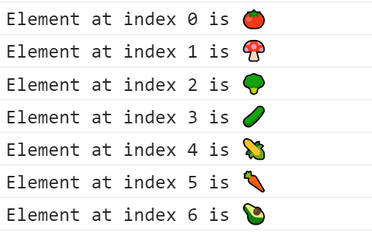
Arrays e Iteración
Arrays: Estructuras de datos que almacenan múltiples valores.
let frutas = [[1,2,3],[1,2], 'Naranja'];
console.log(frutas[0][0]);
Iteración: Métodos para recorrer arrays.
frutas.forEach(function(fruta) {
console.log(fruta);
});
Map, filter

Slide 10
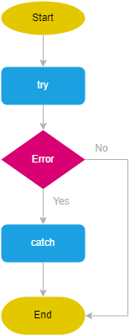
Gestión de Errores (try-catch)
try-catch: Maneja errores en JavaScript.
try {
let resultado = x / y;
console.log(resultado);
} catch (error) {
console.log('Hubo un error: ' + error.message);
}finally{
Console.log(“terminado”);
}
Finally

Slide 11
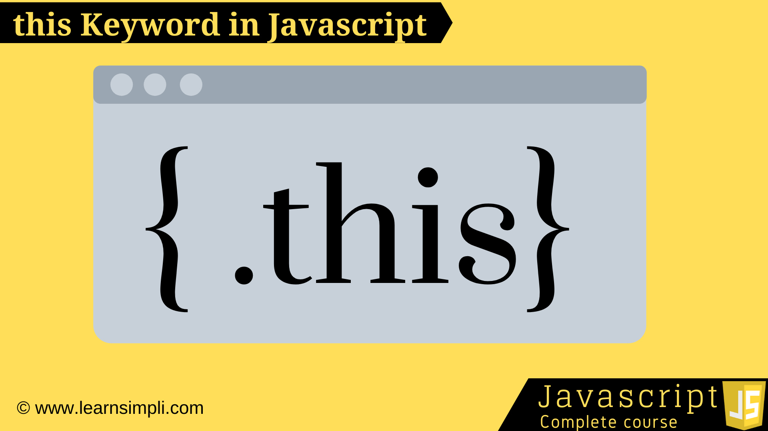
El Operador this
this: Referencia el contexto actual de ejecución.
let persona = {
nombre: 'Ana’, Edad: 28, saludar: function() { console.log(`Hola, soy ${this.nombre}.`); ' } ' };
persona.saludar.apply(self,[a,b]);
Console.log(this===window)
Call, apply y bind

Slide 12

El Operador `${}`
`${}`: Operador de interpolación de cadenas en JavaScript.
let nombre = 'Ana';
console.log(`Hola, ${nombre}!`);

Slide 13
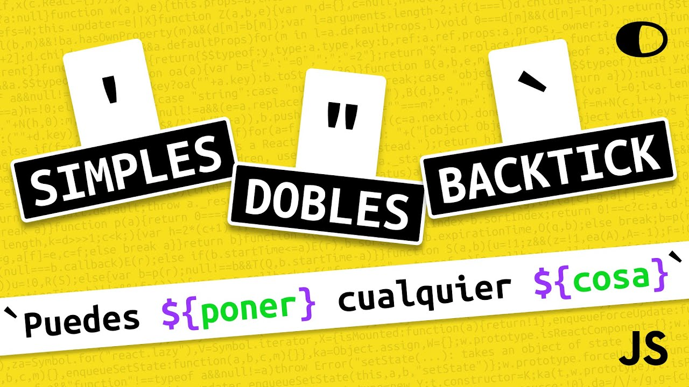
Tipos de Comillas en JavaScript
Comillas Simples
Comillas dobles
Comillas Graves
s`”hola” soy’${nombre}’`
“hola” soy ‘Julian’

Slide 14
Recursos de consulta en Linea
https://developer.mozilla.org/es/docs/Web/JavaScript/Guide/Grammar_and_types
https://www.youtube.com/watch?v=W6NZfCO5SIk
https://www.w3schools.com/js/js_exercises.asp

